Slide 1

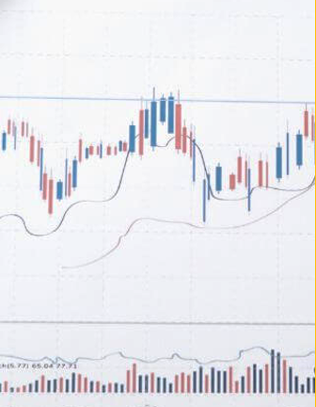
Índice de Desempeño
Fiscal vigencia 2023
Departamento Nacional de Planeación-DNP
Subdirección General de Descentralización y Desarrollo Territorial
Dirección de Descentralización y Fortalecimiento Fiscal
Subdirección de Fortalecimiento Fiscal Territorial
Septiembre de 2024

Slide 2
CONTEXTO
Ingresos territoriales
Comportamiento de las Finanzas públicas municipales
Gastos
Deuda pública

Slide 3
Ingresos municipales
Entre 2022 y 2023 el crecimiento real de los ingresos fue del 1,8%
📌En 2023 los ingresos totales municipales sumaron $124.1 billones.
📌 En 2023 las principales fuentes correspondieron a transferencias nacionales ($56,91 billones; 45,8%) un crecimiento del 2%
y recursos propios ($45,78 billones; 36,9%), un crecimiento de 6%.
📌 Entre 2012 y 2023, las transferencias crecieron 62% y representaron en promedio 47% de los ingresos totales.
📌 Entre 2012 y 2023 los recursos propios crecieron 68% y su participación en los ingresos totales fue de 35,4% en promedio.
* Los recursos del SGR corresponden a los identificados mediante el reporte Cuipo-Sistema General de Regalías

Slide 4
Ingresos municipales
En 2023 los ingresos propios crecieron un 6%.
📌 De 2012 a 2023 el ICA fue el tributo con mayor crecimiento. Su recaudo pasó de $9,3 billones en 2012 a $17,3 billones en 2023, con un crecimiento de 84,6%. Su participación en los Ingresos totales pasó de 42% en 2012 a 43,2% en 2023.
📌Durante este periodo el IPU pasó de $6,8 billones en 2012 a $12 billones en 2023, con un crecimiento de 76,9% entre 2012 y 2023. Su participación fue del 30% en 2023, la misma registrada en 2012.
📌 De 2012 a 2023 los ingresos tributarios crecieron 79,12%; en 2023 ascendieron a $40,01 billones.
📌 De 2012 a 2023 los ingresos no tributarios crecieron 15,73%; en 2023 ascendieron a $5,76 billones.

Slide 5
Gastos municipales
En 2023 el crecimiento real de los gastos fue del 1,1%
📌 $129,7* billones sumaron en 2023 los gastos totales municipales.
📌 En 2023 el 83,8% correspondió a inversión; 12,6% a funcionamiento y el 3,6% a servicio de la deuda
📌Entre 2012 a 2023:
El gasto de Funcionamiento pasó de $10,38 billones a $16,40 billones en 2023 (participación del 15,26% a 12,64% del gasto total).
El gasto de Inversión pasó de $55,14 billones a $108,70 billones en 2023 (participación del 81,08% a 83,78% del gasto total).
El gasto por Servicio de la deuda pasó de $2,49 billones a $4,65 billones (participación del 3,66% a 3,58% del gasto total).
*Incluye amortizaciones

Slide 6
Deuda municipios
En 2023 el saldo de la deuda municipal se redujo -0,3%
📌 El saldo de la deuda municipal llegó a los $22,5 billones en 2023.
📌De 2012 a 2023 el saldo de la deuda creció en 173%.
📌El 67% de la deuda se concentra en 4 ciudades: Bogotá (40%), Barranquilla(13%), Medellín(9%) y Cali(5%).
📌 En 2023 el pago de intereses de la deuda aumentó 54% pasando de $1,89 billones a $2,91 billones.
📌 En 2023 el pago asociado a amortizaciones aumentó 17% pasando de $1,49 billones a $1,74 billones.

Slide 7
METODOLOGÍA
Metodología
Rangos del Índice de Desempeño Fiscal - IDF

Slide 8



Índice de Desempeño Fiscal - IDF
USUARIOS DE LA INFORMACIÓN
Permite medir el desempeño de la gestión fiscal y financiera de las entidades territoriales en función de:
La viabilidad fiscal,
La capacidad de generación de recursos propios,
El endeudamiento,
Los niveles de inversión
La capacidad de gestión financiera en los municipios y departamentos del país.
GOBIERNO NACIONAL
Mejorar el seguimiento al ingreso, gasto y a la sostenibilidad territorial.
Evitar déficits desmedidos ayuda a prevenir impactos negativos en la economía nacional
ENTIDADES TERRITORIALES
Obtener retroalimentación de su gestión e insumos para sus propios análisis y diseño de estrategias financieras
CIUDADANÍA Y ACADEMIA
El artículo 79 de la Ley 617 de 2000 ordena al DNP publicar los resultados de la evaluación de la gestión de todas las entidades territoriales, incluidos sus organismos de control al menos una vez al año
Mejorar el control social de la gestión fiscal territorial
Fortalecer estudios e investigaciones

Slide 9
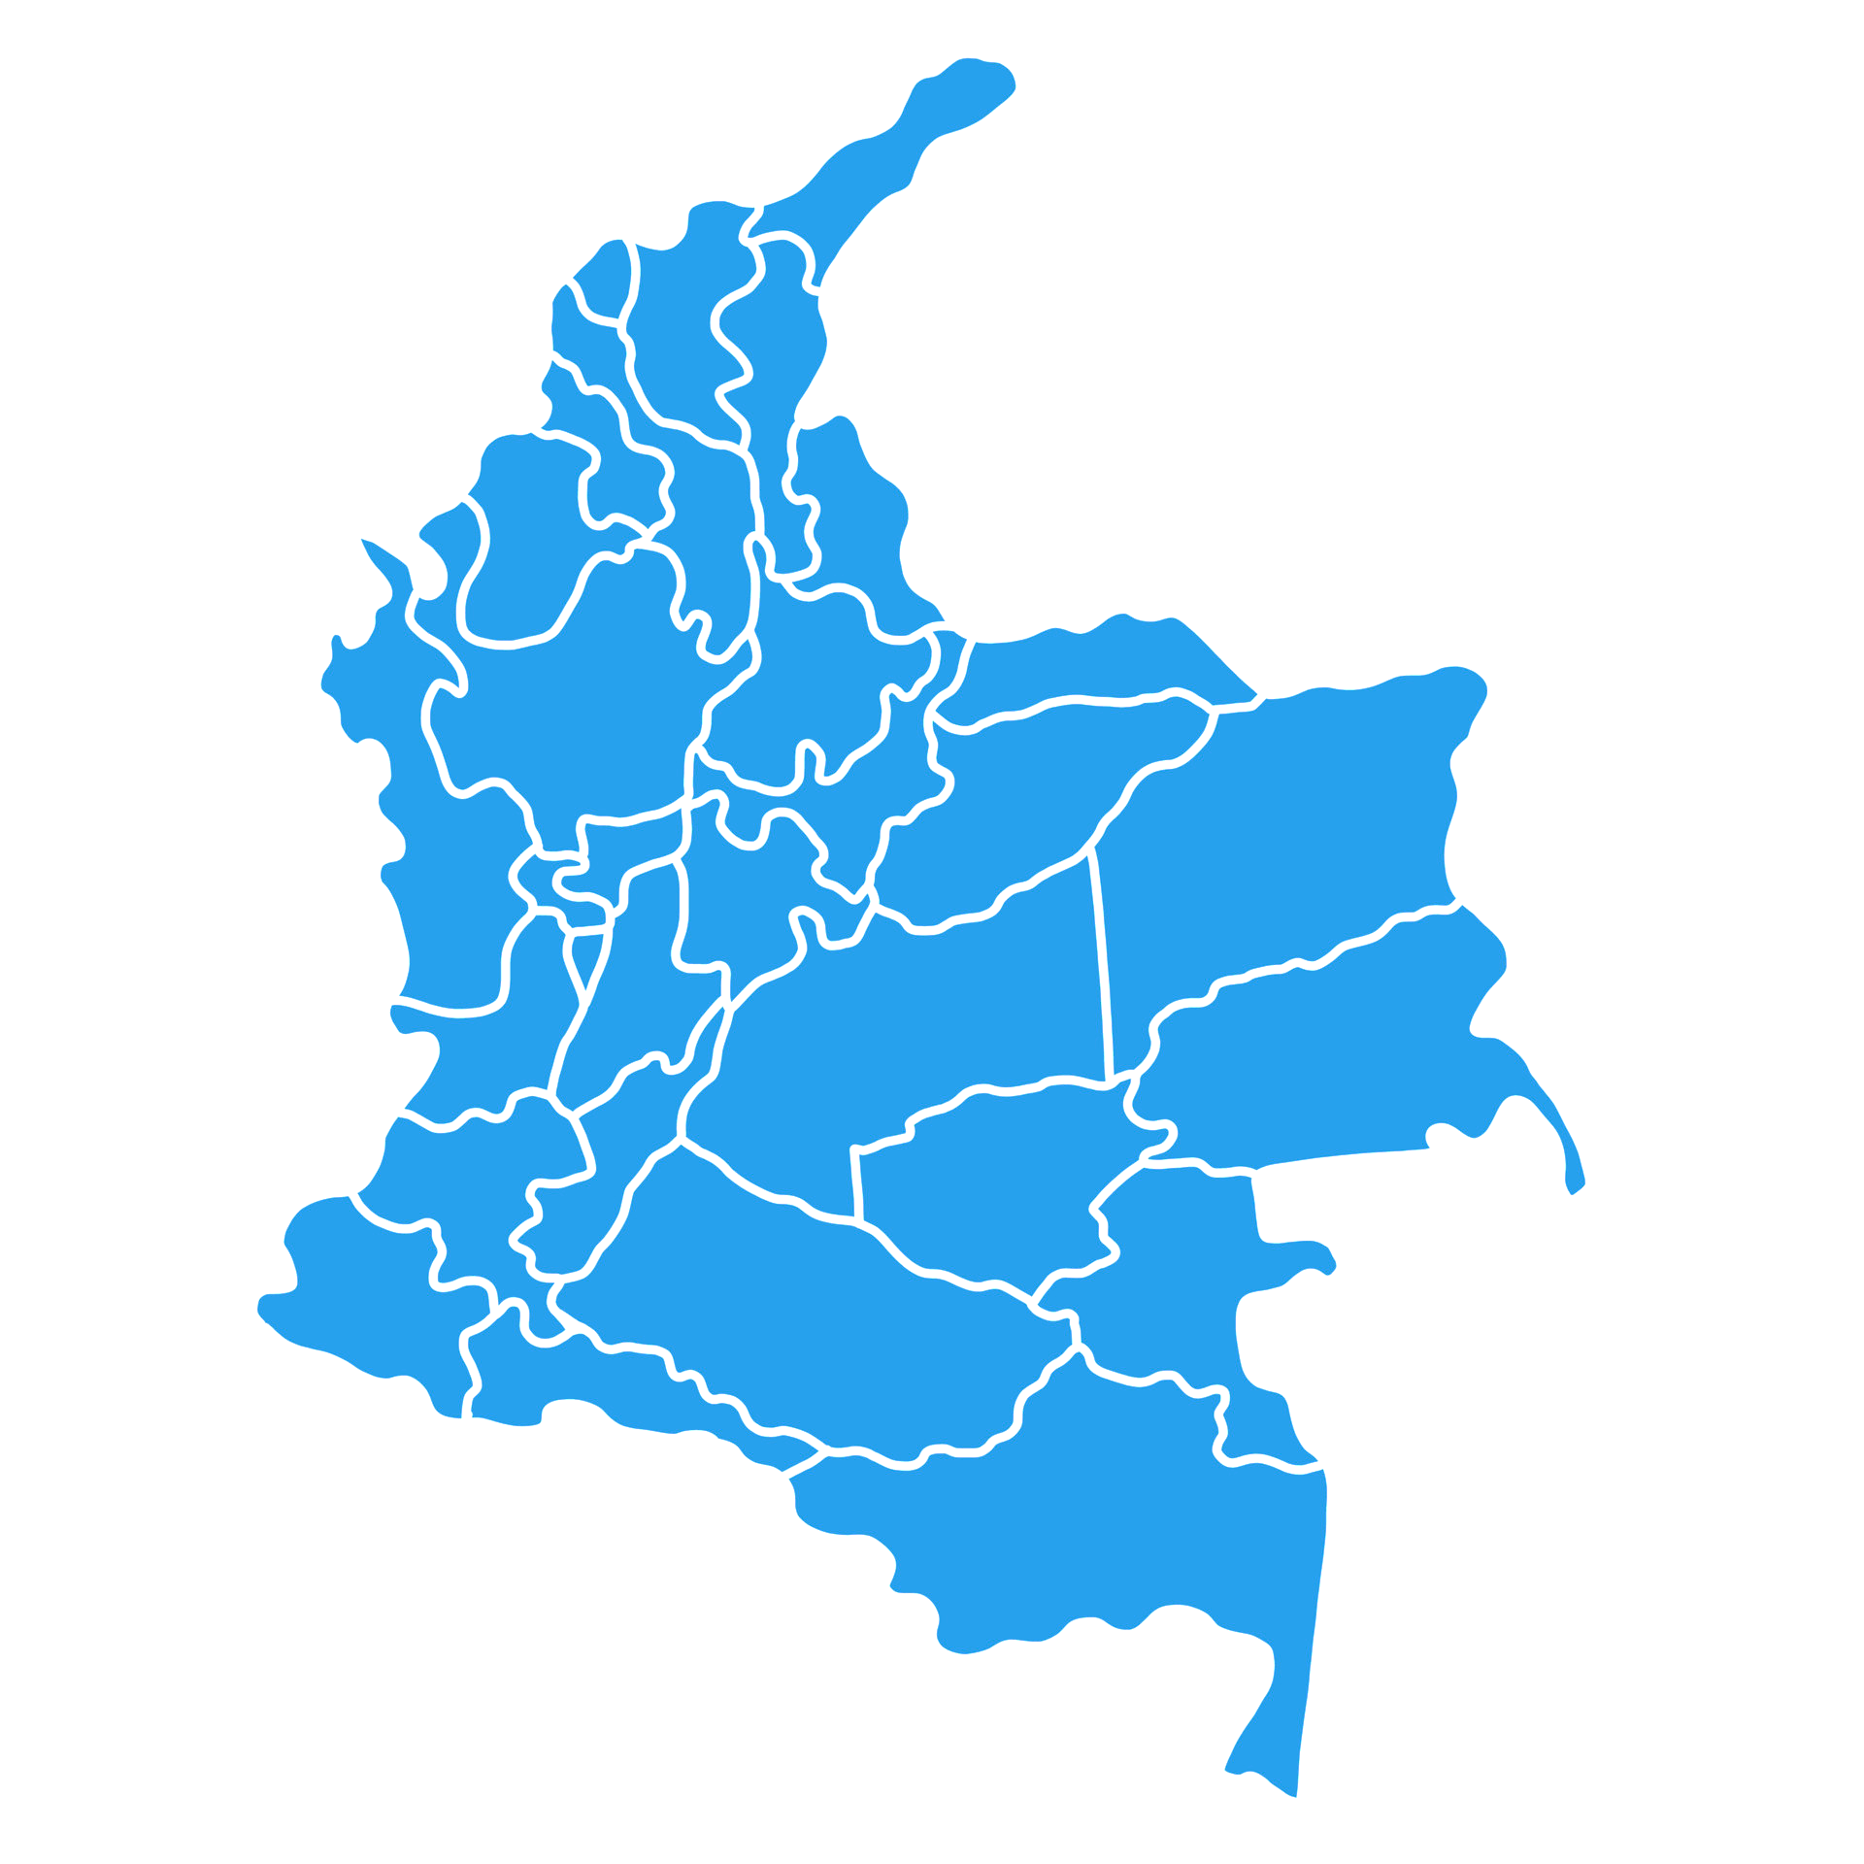


Metodología de cálculo del IDF
Promedio ponderado de las dimensiones
80%
20%
Resultados Fiscales
Gestión Financiera Territorial
Presentación del ranking en grupos de ET comparables:
Municipios : grupos de capacidades iniciales*.
Departamentos categorías presupuestales Ley 617.
  Dependencia de las Transferencias
  Relevancia de la Formación Bruta de Capital Fijo – FBKF
  Endeudamiento (contable)
  Ahorro corriente
  Resultado fiscal
  Capacidad de programación y recaudación de ingresos.
  Capacidad de ejecución de inversión.
  Cumplimiento límites de la Ley 617 de 2000.
  Bonificación esfuerzo propio.
  Bonificación Actualización Catastral
*A partir de las siguientes variables el DNP clasificó a los municipios en 6 grupos (Ciudades, G1, G2, G3, G4 y G5): Densidad empresarial, valor agregado, tamaño de la población, % población en cabecera, pertenencia a economías de aglomeración, ingresos tributarios y no tributarios. El grupo de ciudades corresponde a las 13 principales según el DANE y los demás grupos se conformaron clasificando de manera proporcional el resto de municipio del país a partir de los quintiles (218 municipios en cada grupo)

Slide 10



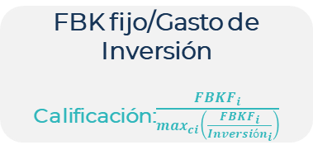
Indicadores: Dimensión Resultados Fiscales (1/2)
Indicador | Objetivo del Indicador | Fórmula* | Fuente de información
Dependencia de las Transferencias
  Determinar la importancia de las transferencias nacionales para financiar el desarrollo territorial.
(SGP + Otras)/ Ingreso Total
Calificación: 100-Indicador
CUIPO-Operación Efectiva de Caja
Relevancia de la Formación Bruta de Capital Fijo – FBKF**
  Cuantificar la participación de la inversión en FBKF que ejecuta la ET con relación a su gasto de inversión.
FBK fijo/Gasto de Inversión
Calificación:$\frac{{FBKF}_{i}}{\max_{ci}\left(\frac{{FBKF}_{i}}{{Inversión}_{i}}\right)}$
CUIPO-Operación Efectiva de Caja
Endeudamiento (contable)
  Medir el endeudamiento de las entidades territoriales desde el punto de vista contable a través de la relación activos totales y pasivos totales
Pasivos/Activos
Calificación: 100-Indicador
Si Pasivo>Activo indicador es cero
  Saldos finales.
  información contable pública - convergencia
* Indicadores que se encuentran fuera del rango [0-100] o por su naturaleza se deben estandarizar, re-escalar o cuentan con unos criterios de calificación por rangos.
** Corresponde a la clasificación a partir del CCPET Adquisición de activos fijos y Adquisición de servicios de la construcción
Notes:
-FBKF: mide la capacidad de una entidad territorial de generar obras y prestar servicios que permitan generar ingresos y beneficios sociales en el largo plazo
En endeudamiento: Un valor alto de este indicador indica que es mayor la probabilidad de la entidad pública de no poder cumplir con sus pasivos

Slide 11

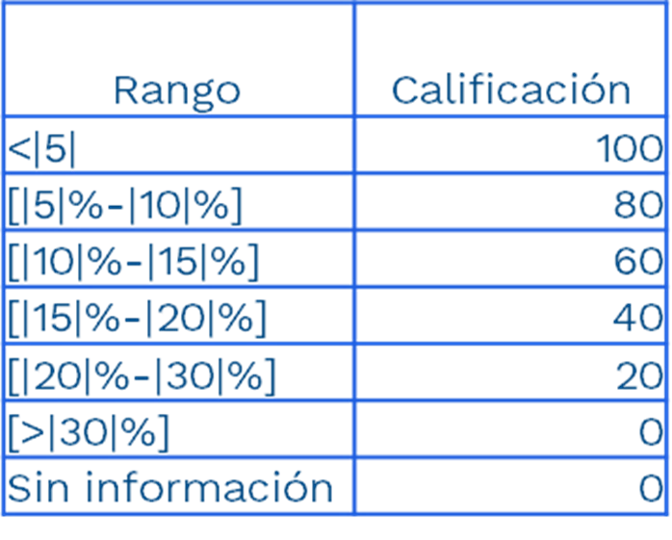
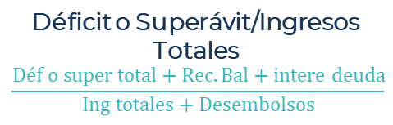
Indicadores: Dimensión Resultados Fiscales (2/2)
Indicador | Objetivo del Indicador | Fórmula* | Fuente de información
Ahorro corriente
Determinar el grado en el cual se liberan excedentes para financiar la inversión, luego de cubrir el funcionamiento y el pago de intereses de deuda.
Ahorro corriente/Ingreso Corriente
CUIPO-Operación Efectiva de Caja
Resultado Fiscal
Medir el equilibrio en el balance fiscal de las ET a través de la proporción del déficit o superávit total considerando los recursos del balance sobre los ingresos totales adicionando desembolsos de crédito.
Déficit o Superávit/Ingresos Totales
$$\frac{Déf o super total+Rec.Bal+intere deuda}{Ing totales+Desembolsos}$$
CUIPO-Operación Efectiva de Caja
* Indicadores que se encuentran fuera del rango [0-100] o por su naturaleza se deben estandarizar, re-escalar o cuentan con unos criterios de calificación por rangos.
Notes:
-Ahorro corriente, permite conocer la relación existente entre los ingresos corrientes y el déficit o superávit corriente (ingreso corriente – gasto corriente y ajustes de transferencias corrientes).
Interpretación Balance Fiscal. Si existe alto déficit puede poner en riesgo el saneamiento fiscal territorial, pero si hay superávit excesivo también da cuenta de la baja capacidad de ejecución de la ET.

Slide 12

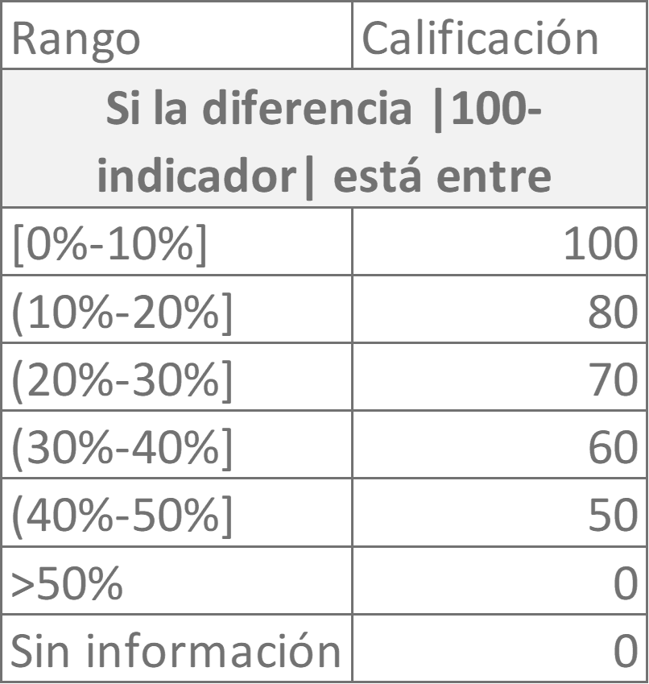
Indicadores: dimensión Gestión Financiera Territorial (1/2)
Indicador | Objetivo del Indicador | Fórmula* | Fuente de información
Capacidad de programación y recaudo de ingresos
  Medir la capacidad de la entidad territorial para hacer una correcta planeación de sus ingresos propios.
Para ingresos propios: Recaudo/Presupuesto inicial
Calificación: 100-Indicador
  CUIPO-Formulario de Ingresos
Capacidad de ejecución del gasto de inversión
  Mide la capacidad de la entidad territorial para ejecutar los recursos comprometidos para inversión.
Para gastos de inversión: Pagos/Compromisos
Calificación:
  CUIPO-Formulario de Inversión

Slide 13


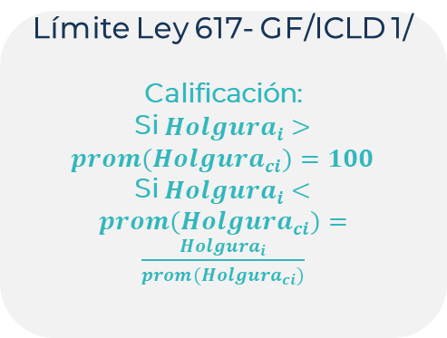
Indicadores: dimensión Gestión Financiera territorial (2/2)
Indicador | Objetivo del Indicador | Fórmula* | Fuente de información
Nivel de "Holgura"
Medir el grado de suficiencia para cumplir con los límites impuestos por la Ley 617 de 2000 respecto de la participación de los gastos de funcionamiento sobre los Ingresos Corrientes de Libre Destinación.
Límite Ley 617- GF/ICLD 1/
Calificación:
Si ${Holgura}_{i}>{prom(Holgura}_{ci})=100$
Si ${Holgura}_{i}<{prom(Holgura}_{ci})=\frac{{Holgura}_{i}}{{prom(Holgura}_{ci})}$
  Informe de Viabilidad Fiscal-CUIPO, Secretarías de Planeación Departamentales
Indicadores: dimensión gestión financiera territorial-bonificaciones
Crecimiento Recursos Esfuerzo Propio
  Determinar la capacidad de las ET para aumentar sus recursos propios durante dos vigencias consecutivas.
Promedio crecimiento real de recursos esfuerzo propio en dos vigencias
  CUIPO-Operación Efectiva de Caja
Actualización Catastral
  Identificar si las ET tienen el catastro municipal en estado actualizado
2 puntos si el estado del catastro es actualizado en zona rural y urbana
  Estadísticas Catastrales-IGAC

Slide 14
Rangos de desempeño IDF
1. Deterioro
3. Vulnerable
5. Sostenible
Se encuentran en riesgos de déficit o presentan alto endeudamiento.
Tienen alta dependencia de las transferencias
Bajos niveles de gasto de inversión en FBKF.
Pueden cumplir límites legales de deuda y gasto,
Aún tienen alta dependencia de las transferencias
Bajos niveles de inversión en FBKF.
Finanzas saludables,
cumplen con límites legales de deuda y gasto,
Generan recursos propios y alto gasto en FBKF.
En el largo plazo tienen mayor capacidad de proveer bienes y servicios.
<40 pts
40-60 pts
60-70 pts
70-80 pts
>80 pts
2. Riesgo
4. Solvente
Se encuentran en riesgos de déficit o presentan alto endeudamiento o fallas en su reporte de deuda.
Tienen alta dependencia de las transferencias
Bajos niveles de inversión en FBKF.
Tienen finanzas saludables,
Existe oportunidades de mejora en algunos de sus indicadores

Slide 15
RESULTADOS INDICE DE DESEMPEÑO FISCAL- IDF 2023
Resultado de los indicadores municipales
Ranking de los municipios

Slide 16
Resultados generales del IDF 2021-2023
Puntaje total por grupos de capacidades iniciales 2021 - 2023
Entre 2022 y 2023 el puntaje promedio nacional pasó de 55,78 a 57,57 puntos. Una mejora de 1,79 puntos.
Durante este periodo los promedios de todos los grupos han presentado mejoras. El Grupo G3 registró la mayor variación, creció 11% respecto al año 2021.
Ha aumentado la diferencia respecto al puntaje obtenido por el grupo de ciudades, con excepción del G3. Para 2023 la brecha entre G5 y Grupo C fue de -15,59 ptos; entre G4 y Grupo C fue -15,75 ptos; entre G2 y Grupo C fue de -10,58 ptos y entre G1 y Grupo C de -8,24 ptos.

Slide 17
Resultados generales del IDF vigencia 2023
Puntaje total por grupos de capacidades iniciales
En 57,57 puntos se ubicó el desempeño fiscal promedio de los municipios del país.
En los municipios con capacidades iniciales más altas, se evidencia un mejor desempeño fiscal en cuanto a los resultados fiscales y de gestión financiera.
La diferencia en el índice entre los municipios con mayores capacidades y aquellos con menores capacidades iniciales es de 15,75 ptos entre el Grupo C (69,67 pts) y Grupo G4 (53,92 pts) y de 15,59 ptos entre el grupo C y el Grupo G5 (54,08 pts).

Slide 18
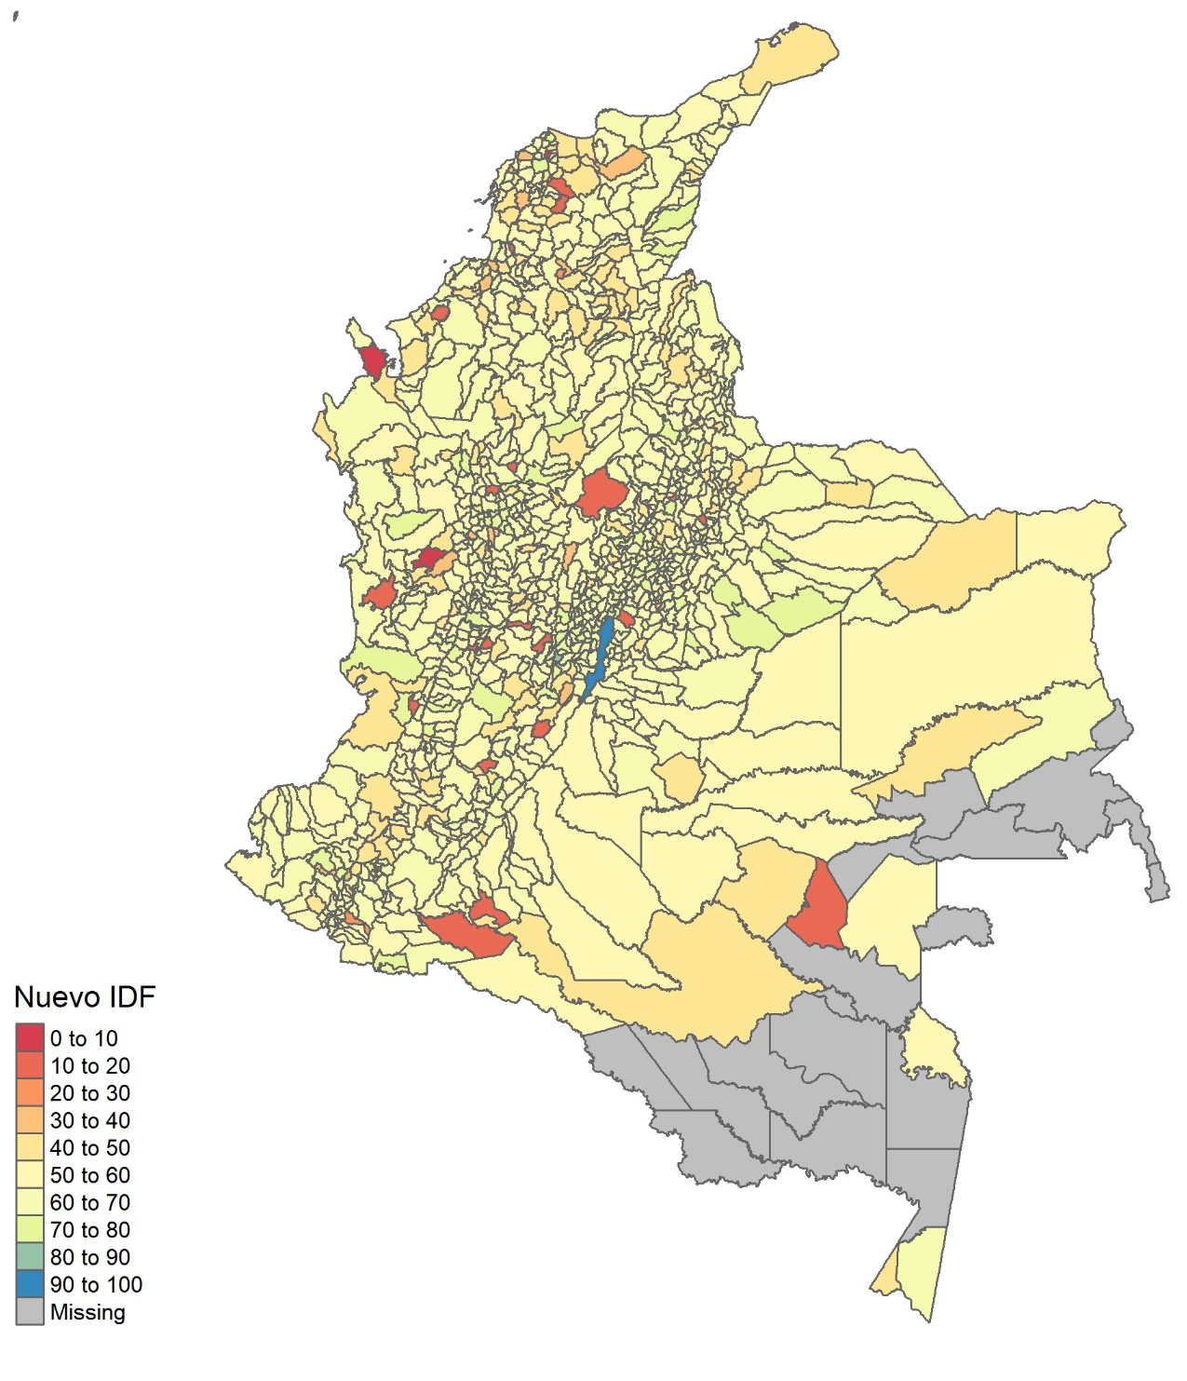
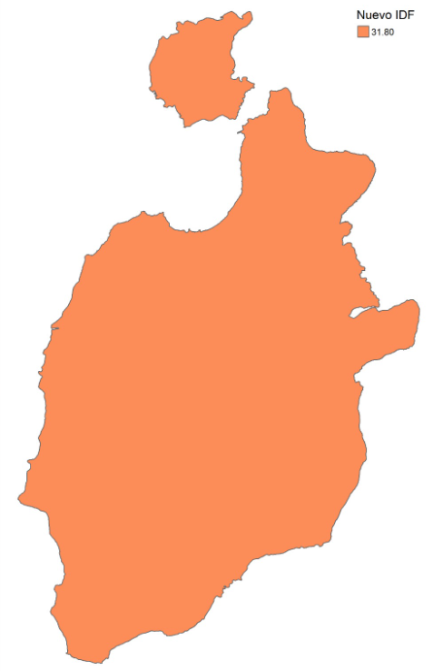
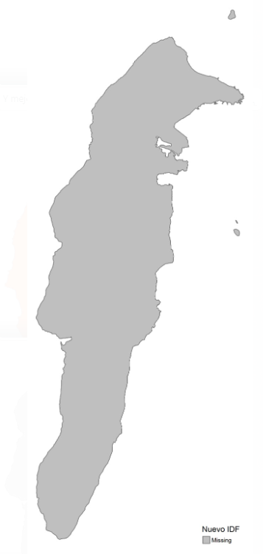
Resultados IDF por municipios y regiones
Tabla de distribución por rango.
Los municipios obtienen un promedio de 57,57 puntos en el IDF.
IDF
57,57
1. Deterioro (<40) | 2. Riesgo (>=40 y <60) | 3. Vulnerable (>=60 y <70) | 4. Solvente (>=70 y <80) | 5. Sostenible (>=80) | Total general
3,90% | 52,18% | 36,03% | 7,26% | 0,36% | 100%
La región Caribe (196 municipios) tiene una concentración de municipios en el rango de “Deterioro” (preponderancia del 7,14%, mientras que el promedio nacional es 3,90% y un porcentaje significativo en el rango de "Riesgo" (preponderancia del 63,78%).
Magdalena (90,00%), Sucre (73,08%), Bolívar (84,78%) y Atlántico (69,57%) tienen la mayor proporción de municipios en estos rangos.
La región Centro Sur Amazonía (115 municipios) también muestra una alta concentración de municipios en el rango de "Riesgo" (61,74%).
Putumayo (61,54%), Caquetá (81,25%), y Tolima (63,83%) tienen la mayor proporción de municipios en este rango de “Riesgo”, respecto al promedio nacional (52,18%).
La región Centro Oriente (367 municipios) muestra una alta concentración de municipios en el rango de “Vulnerable" (47,41%), y “Solvente” (9,54%).
Cundinamarca (75,86%) y Santander (51,72%), tienen la mayor proporción de municipios en estos rangos.
Los demás departamentos de éstas y demás regiones tienen un comportamiento similar a la distribución promedio de cada rango.

Slide 19
Resultados por municipios
IDF
57,57
Los municipios obtienen un promedio de 57,57 puntos en el IDF.
Rangos de desempeño por grupos de capacidades
69,67
61,43
59,09
58,62
53,92
54,08
4 ciudades están en el rango “sostenible”: Bogotá, Nobsa (Boyacá), Ricaurte (Cundinamarca) e Itagüi (Antioquia)
80 municipios están en el rango “solvente”, de las cuales 36 son del G1 y 19 del G2
400 municipios están en el rango “vulnerable” de los cuales 278 son del grupo G1, G2 y G3
575 municipios están en el rango “riesgo” de los cuales 395 se concentran en los grupos G3, G4 y G5.
43 municipios están en el rango “deterioro” de los cuales 23 son del grupo G4 y del G5.

Slide 20
Indicadores por municipios
Puntaje de la dimensión de resultados fiscales por grupos de capacidades iniciales*: 80% del IDF
El promedio del puntaje obtenido en la dimensión de resultados fiscales es de 54,00 puntos sobre 100.
Las ciudades, el grupo G1, G2 y G3 se encuentran por encima del promedio nacional con 64,15; 57,54; 55,27 y 55,19 puntos respectivamente.
En la dimensión fiscal, la calificación más alta sobre 100 (mayor a 70 puntos) la obtienen 62 municipios.
Las ciudades del grupo C y municipios del G1 en tres de los cinco indicadores obtienen la mayor calificación, con excepción del indicador de endeudamiento y el indicador de Balance Fiscal Primario.
*Sin ponderar por 0,8

Slide 21
Indicadores por municipios
Indicadores de la dimensión de resultados fiscales por grupos de capacidades iniciales: 80% del IDF

Slide 22
Indicadores por municipios
Puntaje de la dimensión gestión financiera territorial por grupos de capacidades iniciales: 20% *del IDF
Bonificación
El bono por esfuerzo propio lo obtienen 510 entidades territoriales, el 46% de los municipios, y 99 municipios cuentan con bonificación por su catastro actualizado (9% del total).
El promedio del puntaje obtenido en la dimensión de gestión financiera es de 72 puntos sobre 100.
Las ciudades y los grupos G1, G2 y G3 obtiene un puntaje superior al promedio nacional.
En la dimensión de gestión financiera, 299 municipios, obtienen calificaciones de 70 puntos.
*Sin ponderar por 0,8

Slide 23
Indicadores por municipios
Indicadores de la dimensión gestión financiera territorial por grupos de capacidades iniciales: 20% del IDF

Slide 24
Resultados por municipios
Ranking Top 5 de las 13 principales ciudades- 2023
Bogotá D.C. lidera el ranking en desempeño fiscal con 90,1 puntos obtenidos en la medición del IDF y se ubica en la categoría “Sostenible”.
Tiene finanzas saludables y cumple con los indicadores fiscales.
1
2
3
4
Bucaramanga, Pereira y Barranquilla obtienen más de 70 puntos y se ubican en la categoría “solvente”.
5
Medellín figura en el puesto 5 de ciudades y se clasifica en la categoría “vulnerable”
Ibagué y Cartagena obtienen un puntaje cercano al promedio nacional de 57.57, pero el más bajo y los ubica en la categoría “riesgo”, por lo que deben mejorar sus indicadores.
En el grupo de ciudades la brecha entre el mejor y el peor es de 31 puntos.

Slide 25
Resultados por municipios
Ranking Top 5 municipal por grupos de capacidades
Posición
Nobsa, Boyacá lidera el ranking en desempeño fiscal con 86,5 puntos para el grupo G1 .Tiene finanzas saludables.
Itagüí y Ricaurte se encuentran en el rango “sostenible”.
Las posiciones 4 y 5 se sitúan en el rango “solvente”.
1
2
3
4
5
1
Chipaque, Cundinamarca lidera el ranking en desempeño fiscal con 79,43 puntos para el grupo G2 y se ubica en la categoría solvente. Tienen finanzas saludables, aunque debe mejorar algunos indicadores.
Todos los municipios de este grupo se encuentran en el rango “solvente”.
2
3
4
5

Slide 26
Resultados por municipios
Ranking Top 5 municipal por grupos de capacidades
Posición
Posición
Posición
1
1
1
2
2
2
3
3
3
4
4
4
5
5
5
Nimaima, Cundinamarca lidera el ranking en desempeño fiscal con 79,47 puntos para el grupo G3 y se ubica en la categoría “solvente”.
Todos los municipios en este Top 5 se encuentran en el rango “solvente”.
Buriticá, Antioquia lidera el ranking en desempeño fiscal con 72,07 puntos para el grupo G4
Todos los municipios en este Top 5 se encuentran en el rango “solvente”.
Litoral del San Juan, Chocó lidera el ranking en desempeño fiscal con 77,64 puntos para el grupo G5
Todos los municipios en este Top 5 se encuentran en el rango “solvente”.

Slide 27
Resultados por municipios
Ranking Últimos 5 municipios por grupos de capacidades
Con los mayores riesgos de déficit, endeudamiento, baja FBKF, y alta dependencia de transferencias
Posición
217
San Pedro de los Milagros, Antioquia se ubica en la última posición (217) en desempeño fiscal con 13,80 puntos para el grupo G1 y junto con Tarso (216) se encuentran en la categoría de “deterioro”.
Todos los municipios en este Top 5 se encuentran en el rango “deterioro”.
216
215
214
213
Posición
218
Calarcá, Quindío se ubica en la última posición (218) en desempeño fiscal con 12,60 puntos para el grupo G2.
Todos los municipios en este Top 5 se encuentran en el rango “deterioro”.
217
216
215
214

Slide 28
Resultados por municipios
Ranking Últimos 5 municipios por grupos de capacidades.
Posición
Posición
Posición
218
218
218
217
217
217
216
216
216
215
215
215
214
214
214
Polonuevo, Atlántico se ubica en la última posición (218) en desempeño fiscal con 6,23 puntos.
Todos los municipios que se ubican en las últimas 5 posiciones de este grupo se encuentran en “deterioro”.
Lloró, Chocó se ubica en la última posición (218) en desempeño fiscal con 6,24 puntos.
Todos los municipios que se ubican en las últimas 5 posiciones de este grupo se encuentran en “deterioro”.
Unguía, Chocó se ubica en la última posición (218) en desempeño fiscal con 5,98 puntos.
Todos los municipios que se ubican en las últimas 5 posiciones de este grupo se encuentran en “deterioro”.

Slide 29
Conclusiones respecto a los resultados 2023
Los municipios presentaron incrementos en la generación de recursos propios (2012-2023). Sin embargo, persiste la alta dependencia de las transferencias de la nación. Los ingresos propios pueden aumentar mejorando la gestión fiscal territorial. 24 municipios NO reportaron información (o incompleta), obteniendo un bajo puntaje entre 5,98 puntos (Ungüia) y 15,17 puntos (Bajo Baudó), lo que da como resultado una alta reducción del IDF en 2023/2022.
Tendencia
4 ciudades están en el rango “sostenible”: Bogotá, Nobsa (Boyacá), Ricaurte (Cundinamarca) e Itagüi (Antioquia) con un IDF mayor a 80 puntos.
Los resultados del Desempeño Fiscal presentan una alta variabilidad entre los grupos de municipios por capacidades lo cual refleja la disparidad en la gestión fiscal y las brechas en las capacidades.
Resultados
80 municipios están en el rango “solvente”. El 68,8% de ellos, están en los Grupos G1 y G2 (55 municipios). (IDF mayor a 70 puntos)
575 municipios están en el rango “riesgo”. El 68,7% están en los Grupos G3, G4 y G5 . (IDF menor a 60 puntos).
La brecha entre los distintos grupos y el puntaje obtenido por el grupo de principales ciudades ha aumentado con excepción del Grupo G3.
La mayor brecha en el IDF se registra en el grupo G4 (53,92pts) respecto del Grupo C (69,67), la cual es cercana a los 16 puntos.
Brechas
En la dimensión fiscal, la calificación más alta la obtienen las ciudades del Grupo C y municipios del G1 en tres de cinco indicadores, con excepción del indicador de endeudamiento y el indicador de Balance Fiscal Primario.
Dimensiones
En la dimensión de gestión financiera las ciudades del grupo C obtienen el mayor puntaje en todos los indicadores. Sin embargo, se evidencian dificultades para realizar una adecuada programación de ingresos. Existe una tendencia a subprogramar ingresos respecto a los que efectivamente se recaudan.

Slide 30
Recomendaciones
La medición es altamente sensible a los datos porque depende directamente del reporte realizado a través del CUIPO y del FUT. Se recomienda revisar los procedimientos y protocolos para la verificación y validación de la información antes de su envío.
Las entidades están obligadas a reportar la información en el CUIPO y FUT, para evitar bajas calificaciones.
Se resalta la importancia de utilizar herramientas tecnológicas, sistemas de control de calidad y auditorías para monitorear y gestionar el reporte de la información de los municipios.
Reporte
El índice IDF permite establecer mediciones realistas a partir de la comparación con municipios de la misma categoría. Se recomienda analizar su resultado y apropiarse de sus componentes para evaluar los retos y las oportunidades de mejora.
Gestión
El índice IDF facilita el establecimiento de un proceso de monitoreo continuo por las Gobernaciones para seguir de cerca los resultados fiscales de los municipios, y así fortalecer los programas de capacitación y asistencia técnica para mejorar la gestión, administración y reporte de la información y de los resultados fiscales.
Mejorar la articulación y acompañamiento de la nación – territorio.
Gobernaciones

Slide 31
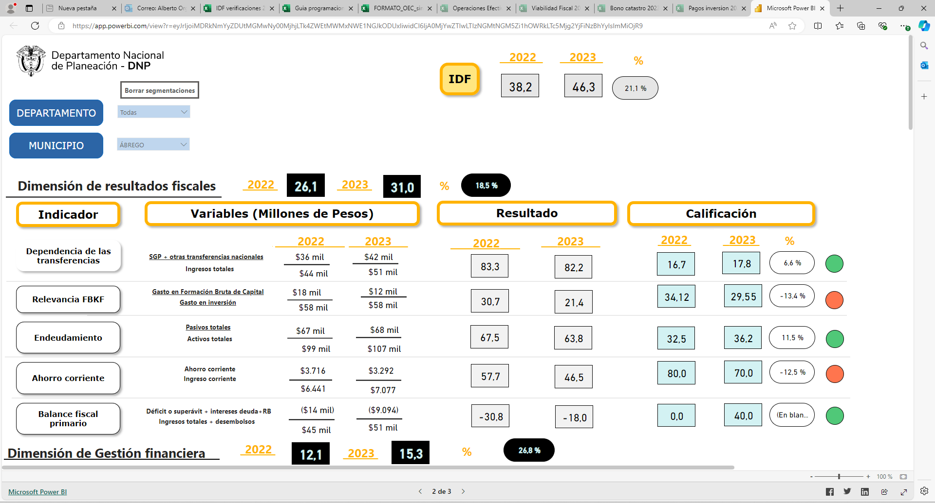

VISOR IDF 2023
Herramienta para entender y utilizar los resultados del Nuevo IDF disponible en la página del DNP
Permite hacer comparaciones e identificar acciones para mejorar los resultados del Nuevo IDF de los municipios
Información fiscal y financiera (dnp.gov.co)

